Slide 1
Формулы
Урок математики в 5 классе
учителя МБОУ СОШ №1
ст.Гиагинской
Чернявской Н.Н.

Slide 2
Долгожданный дан звонок - начинается урок.

Slide 3
Вычислите и замените число буквой:
17-15 - Ы, 160:40 - Р, (13+87):4 -Ф ,
8² -М,
10²- У,5³-О, 10³ - Л.
25 | 125 | 8 | 64 | 100 | 1000 | 4

Slide 4
Вычислите и замените число буквой:
2² - Ы, 2³- Р, 5²-Ф , 8² -М,
10²- У,5³-О, 10³ - Л.
25 | 125 | 8 | 64 | 100 | 1000 | 4
Ф | О | Р | М | У | Л | Ы

Slide 5
Формула – это запись какого-нибудь правила с помощью букв.

Slide 6
Найдите дружную пару:
«Название формулы – Формула».
1) s = ab
2) Р = 4a
3) s = vt
4) Р= (a + b)∙2
5) s = a*a
1)площадь прямоугольника
2) площадь квадрата
3) формула пути
4) периметр квадрата
5) периметр прямоугольника

Slide 7
1) s = ab
2) Р = 4a
3) s = vt
4) Р= (a + b)∙2
5) s = a*a
1)площадь прямоугольника
2) периметр квадрата
3) формула пути
4) периметр прямоугольника
5) площадь квадрата

Slide 8
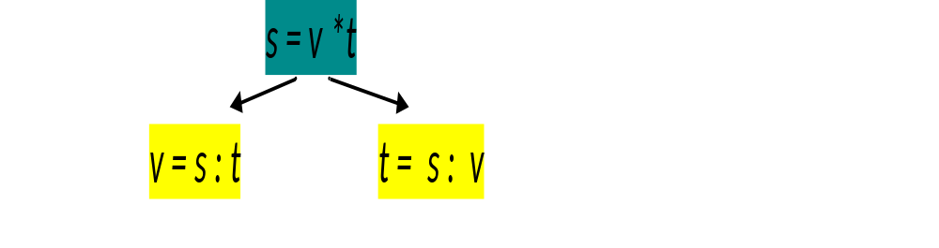

Slide 9
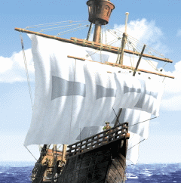
Задача 1. Корабль движется со скоростью 31 км/ч. За сколько времени он пройдет 124 км?

Slide 10

Помогите Незнайке решить задачу:
Задача 2. Подводная лодка проплыла 228 км за 6 ч. Какова её скорость?

Slide 11
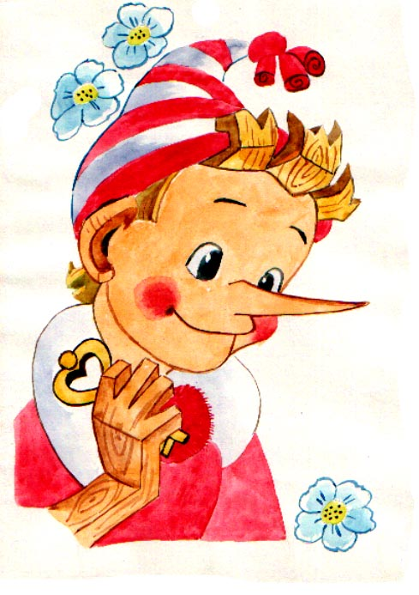
Задача 3. Буратино проехал 3ч на поезде со скоростью а км/ч и 2ч на автобусе со скоростью b км/ч. Сколько километров он проехал всего?

Slide 12
Составьте задачи и решите их
v | t | s
? | 8ч | 800км
75км/ч | 10ч | ?
15км/ч | ? | 60км

Slide 13
Домашнее задание:
П.17, выучить формулы; №682,701,689(а).
Спасибо за урок

